Slide 1
Izgradnja i karakterizacija optičkog pojačala za ultrastabilni didoni laserski sustav
Toma Petrinović
Fizički odsjek, PMF, Bijenička cesta 32, 10000 Zagreb
Mentor: doc. Dr. sc. Damir Aumiler
27. Siječnja 2020.

Slide 2
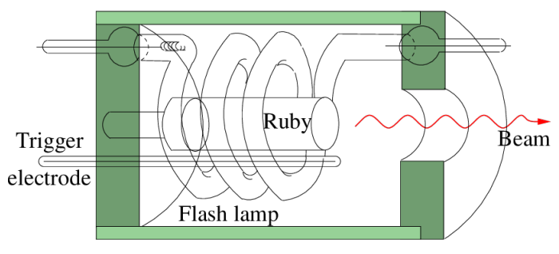
LASER – Light amplification by stimulated emission of radiation
Prvi laser izgrađen 1960.
Cilindričan kristal rubina obasjan s lampom
Zrcala na krajevima zarobljavaju svjetlost

Slide 3
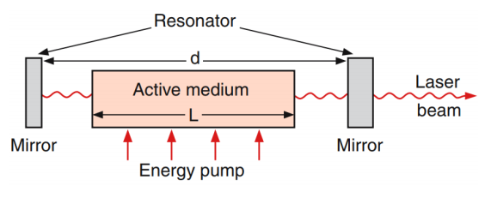
Komponente lasera
Aktivni medij u laseru može biti svakakvi: plin, tekućina, krutina
Svim laserima zajedničke su tri komponente:
Aktivni medij koji omogućava emisiju svijetlosti
Energetska pumpa koja dovodi energiju u sistem
Optički rezonator koji zarobljava emitirane fotone

Slide 4
Procesi izmjene energije u laseru

Slide 5
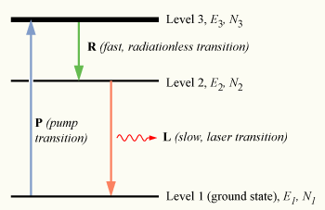
Inverzija populacije
Za laseriranje potreban uvjet N2 > N1
Ne može se postići u 2 level laseru, za 2 level max N2 = N1
Potreban još jedan metastabilan nivo

Slide 6
Laserska dioda
Funkcioira na istom principu kao LED. Zrcala na krajevima diode zarobljavaju fotone koji uzrokuju stimuliranu emisiju
Dioda PIN tipa s intrinsičnim dijelom zbog max. rekombinacije
Laserirajuće područje veličine oko 0.5 mm x 0.01 mm
Stvara koherentnu svijetlost relativno velike snage

Slide 8
Diodni laser s ECDL

Slide 9
ECDL konfiguracija
Služi za precizni odabir valne duljine te smanjenje spektralne linije

Slide 10
Snaga GaAs lasera ovisno o struji

Slide 11
Valna duljina lasera ovisno o temperaturi

Slide 12
Valna duljine lasera ovisno o struji

Slide 13
Preskakivanje modova diodnog lasera

Slide 14
Lokiranje lasera metodom Injection lock

Slide 15
Valna duljina lasera prije i nakon lokiranja

Slide 16
Mjerenje spektralne širine linije lasera

Slide 17
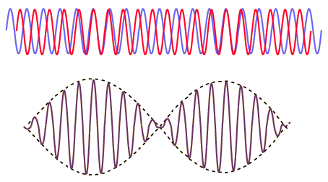

Slide 19
Širina spektralne linije beat signala

Slide 20
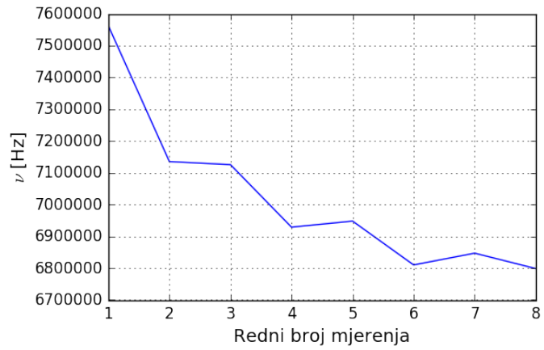
Položaj centra frekvencije udara

Slide 21
Beat frekvencija između master i slave lasera

Slide 22
Širina spektralne linije beat frekvencije

Slide 23
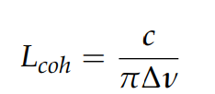
Self-heterodyne Linewidth Measurement

Slide 24
Položaj centra frekvencije udara master-slave

Slide 25
Vremenska stabilnost i Allan davijacija
Mjerena centralna frekvencija udara u ovisnosti o vremenu
Mjerenje rađeno u rasponu od tri sata
Izračunata Allan devijacija – ukazuje na pogreške koje dolaze od raznih šumova u uređaju a ne sistematske greške ili drift frekvencije

Slide 26
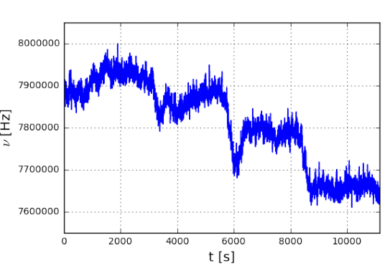
Vremenska stabilnost udara Moglabs-slave te master-slave

Slide 27
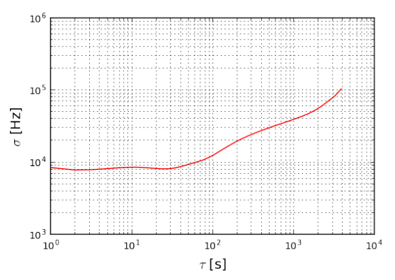
Allan devijacija udara Moglabs-slave

Slide 28
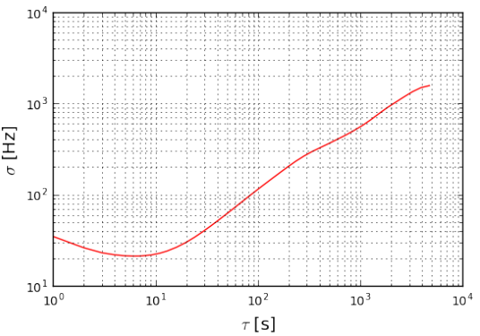
Allan devijacija udara master-slave

Slide 29
Hvala na pažnji!

